Slide 1

Cadastro de Frotas
Vanessa Rodrigues De Godoy
Lilian Fiori

Slide 2
Problemas:
Organização no cadastro do motorista
Detalhes do veículo utilizado

Slide 3
Soluções:
Tenha acesso a um sistema de controle e gestão de frotas que possibilite o cadastro de todas as informações importantes para o seu controle

Slide 4
Mercado:
Transportadoras de veículos
Empresa de vendas

Slide 5


Concorrência:

Slide 6
Diferenciais:
Oferece soluções que atendem as diversas necessidades em gestão de despesas corporativas.

Slide 7
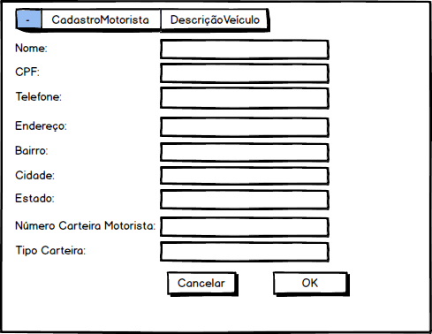
Protótipo Balsamiq

Slide 8
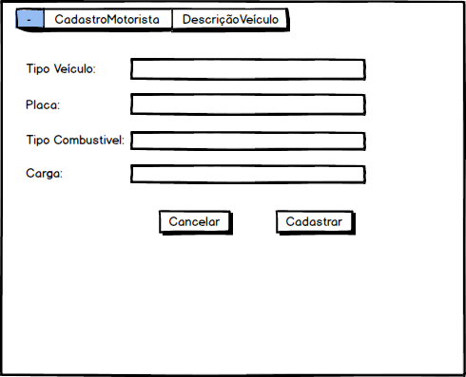

Slide 9
